Slide 1

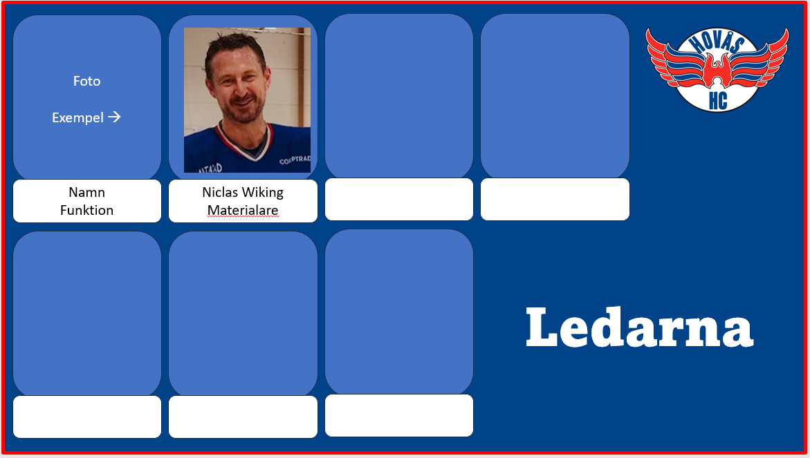
Instruktion ledarfoto
Montera foto och skriv namn och funktion enligt mallen
Mallen finns bifoga nedan, bara att fylla i

Slide 2
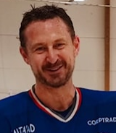
Foto
Exempel →
Namn
Funktion
Niclas Wiking
Materialare
Ledarna

Slide 3
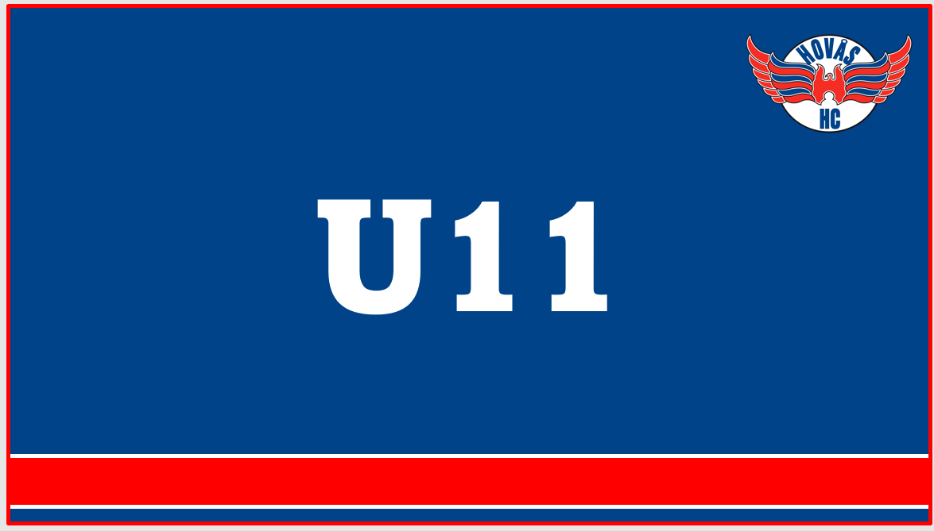
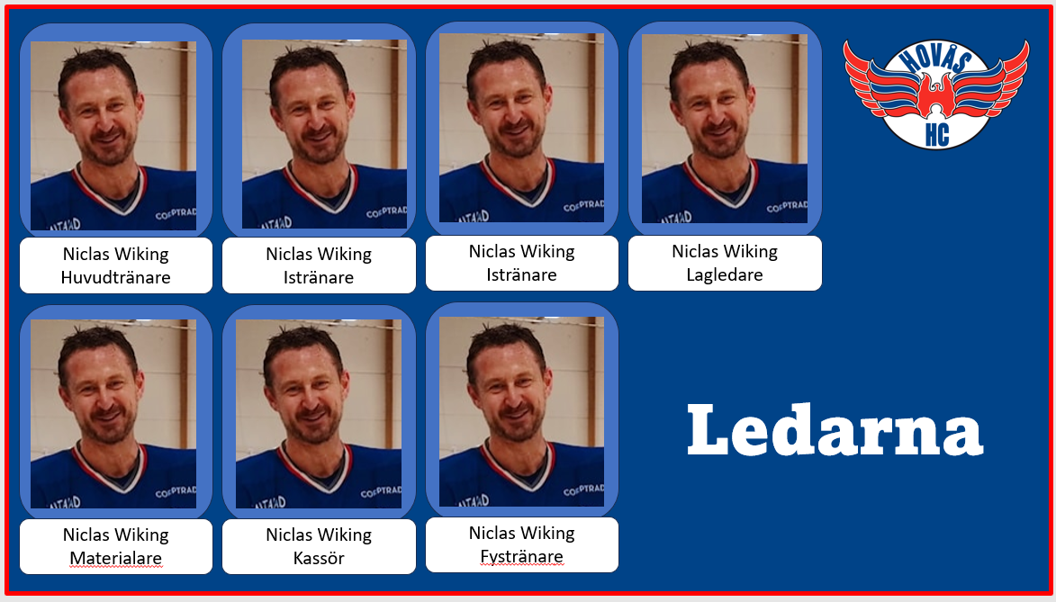
När ni fått alla bilder på plats och fyllt i namn och funktion, skriv ut, plasta in och montera upp på materialrums dörren under eran lagbetäckning
PS Justera antal utrymmen för foton vid behov då vi är olika många ledare i varje grupp

